Slide 1
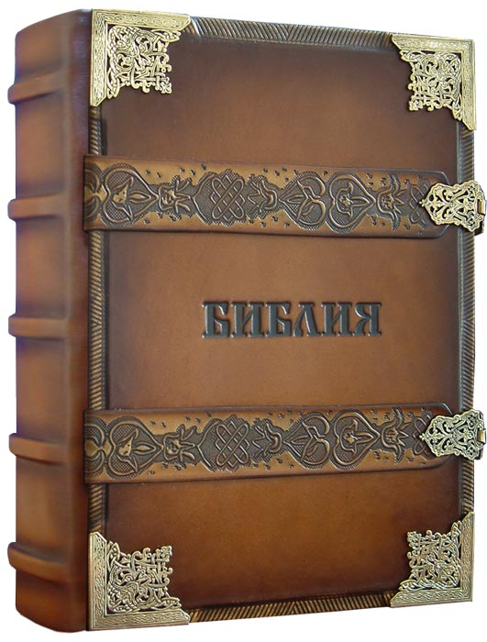
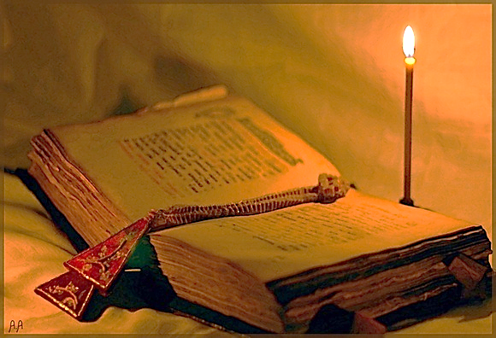
Священные книги народов мира: Библия
Урок литературы.
9 класс

Slide 2
Книга Книг
Библия (от греч. βιβλίον — «книга»; от греч. βύβλος — «папирус»; от названия древнего финикийского города Библ) — собрание священных текстов иудаизма и христианства, составляющих Священное Писание в этих религиях.

Slide 3
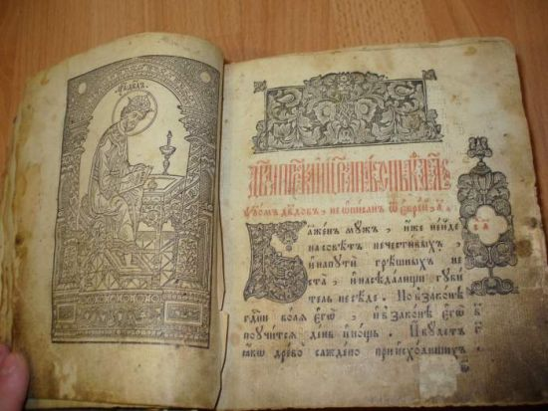
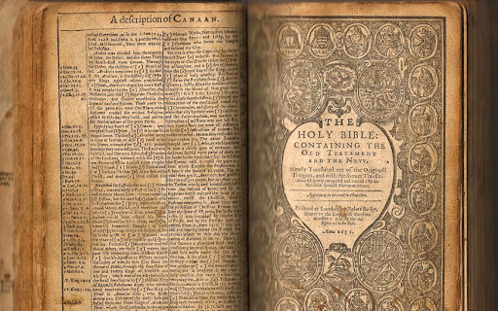
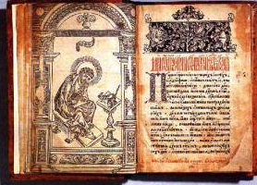
Библия создавалась на Ближнем Востоке и в Средиземноморье в течение длительного исторического периода.
Книги Ветхого Завета были созданы с XIII по I век до н.э. Новый Завет написан в период с 57 по 96 г. до Р.Хр.

Slide 4
В 277 году до н.э. 70 учёных поселились на острове Фарос и 72 дня переводили с древне - еврейского на греческий язык Ветхий Завет.
Перевод был назван Септуагинтой и означал "70". Были собраны и использованы древние источники. Это позволило многим, кто не знал еврейского языка, узнать Библию.

Slide 5
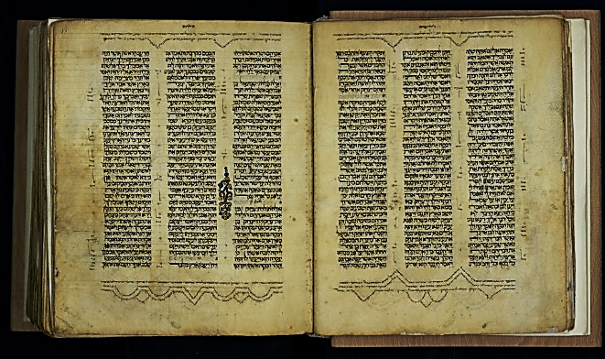
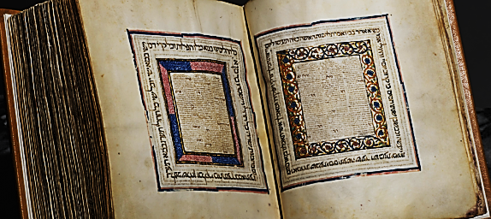
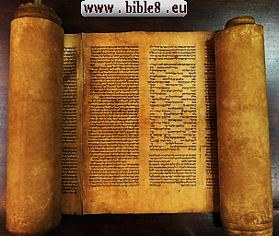
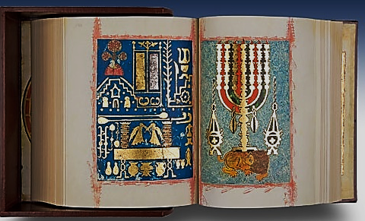
Наиболее древними являются книги еврейской Библии, или Танаха
Танах представляет собой собрание книг, написанных в течение 1200 лет на древнееврейском и частично на арамейском языках с XIII по II века до н.э.
Танах состоит из 39 книг, по первоначальной еврейской традиции — из 22 (по числу букв еврейского алфавита) или из 24 (по числу букв греческого алфавита). Все книги Танаха разделяютс на три отдела: Тора (Закон), Невиим (Пророки), Ктувим (Писания).

Slide 6
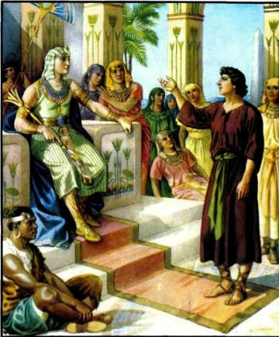
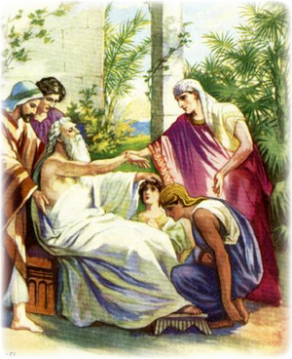
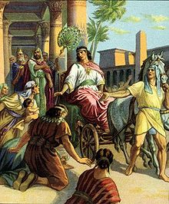
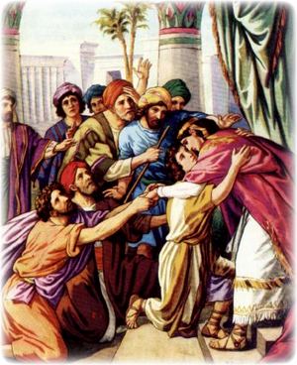
Библия разделена на две части: Ветхий (старый) Завет и Новый Завет (Евангелие–«благая весть»)
Книги Ветхого Завета были написаны на древнееврейском языке, финикийским алфавитом, заглавными согласными буквами, выражающими сущность слова.
Книги были написаны на свитках из выделанной кожи при помощи заостренного тростника и чернил. Слова не всегда отделялись друг от друга, не было глав и стихов.

Slide 7
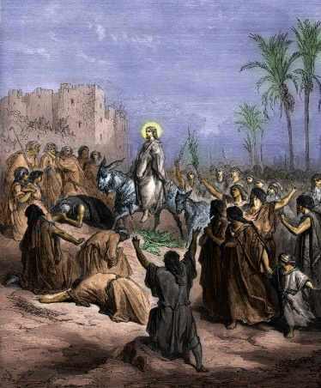
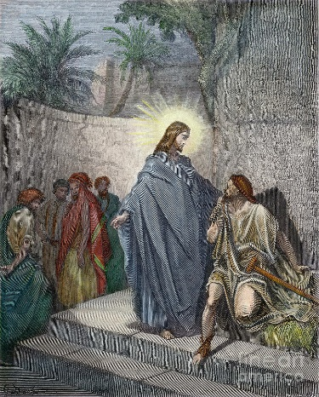
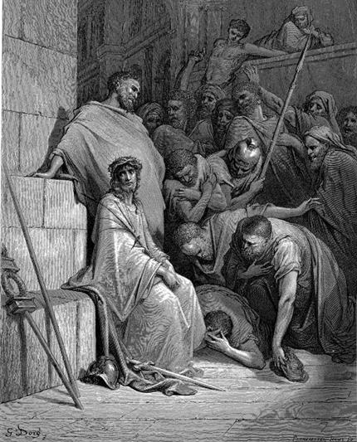
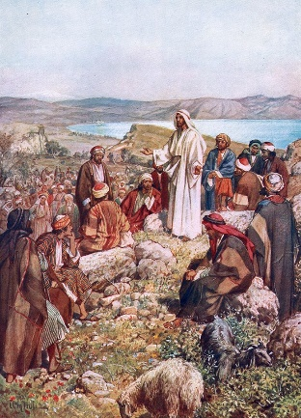
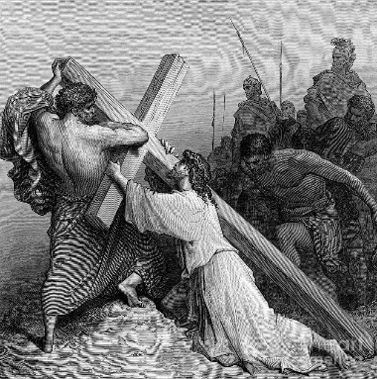
Библия разделена на две части: Ветхий (старый) Завет и Новый Завет (Евангелие–«благая весть»)
Все книги Нового Завета были написаны на древнегреческом языке.
В 1228 году архиепископ Стефан Ленгтон создал систему глав, а в 1551 году, парижский издатель Библии Роберт Этьен разбил главы на стихи.

Slide 8
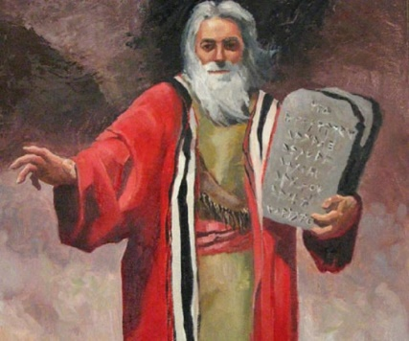
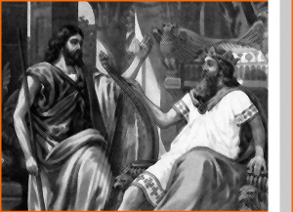
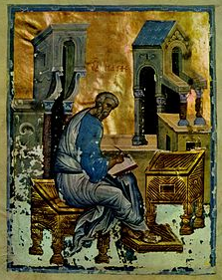
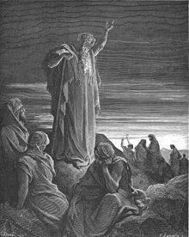
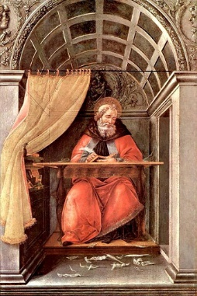
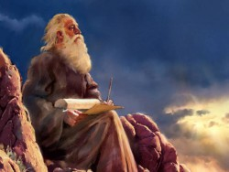
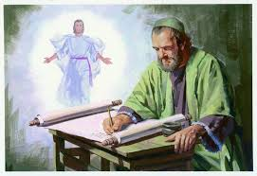
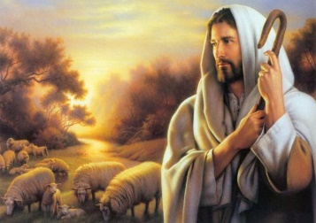
Библейский текст писался на трех континентах: Европа, Азия и Африка
Писали Библию около 45 человек. Они отличались между собой и культурой, и образованностью, и способностями. У них было разное происхождение, разный статус в обществе, профессия. Среди них были рыбаки, пастухи, военачальники, пророки, цари, врач, изготовитель палаток, сборщик налогов и т.д.

Slide 9
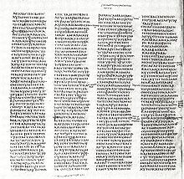
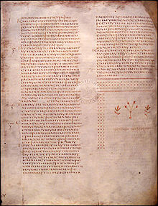
Сейчас человечеству известны 3 древнейших манускрипта Библии: Ватиканский в Риме (4 век н.э.), Синайский в Оксфорде (4 век н.э.), Александрийский в Британском музее (5 век н.э.).
Ватиканский кодекс
Синайский кодекс
Александрийский кодекс

Slide 10
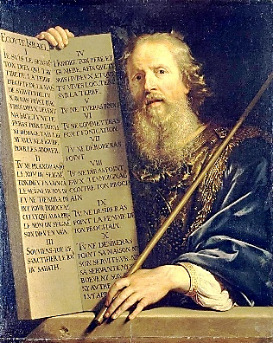
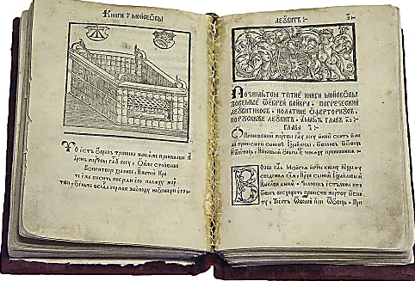
Сердце Ветхого Завета
Пятикнижие Моисея - первые пять книг, авторство которых приписывают пророку и законодателю Моисею.
В Пятикнижии представлено начало священной истории: создание мира, человечества и еврейского народа.
В Пятикнижие вошло и эпическое сказание об исходе евреев из Египта, где они пребывали в рабстве, и их сорокалетнем скитании по пустыне в поисках Земли обетованной.

Slide 11
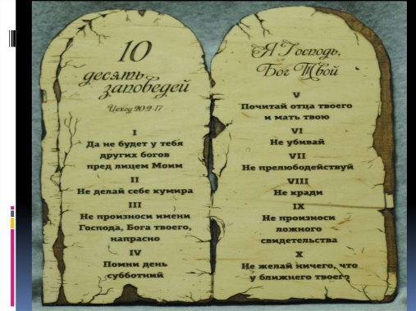
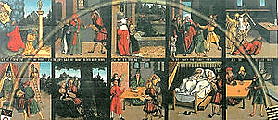
Скрижали Завета
Рембрандт.
«Моисей со скрижалями законов»
Де́сять за́поведей (Закон Божий) — предписания, десять основных законов, которые, согласно Пятикнижию, были даны Моисею самим Богом, в присутствии сынов Израиля, на горе Синай на пятидесятый день после Исхода из Египта.
Обстановка, в которой Бог дал Моисею и сынам Израиля Десять заповедей, описана в Библии.
Лукас Кранах Старший «Десять заповедей»

Slide 12
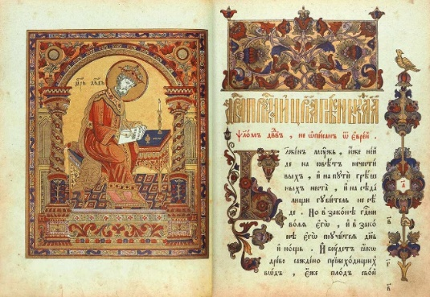
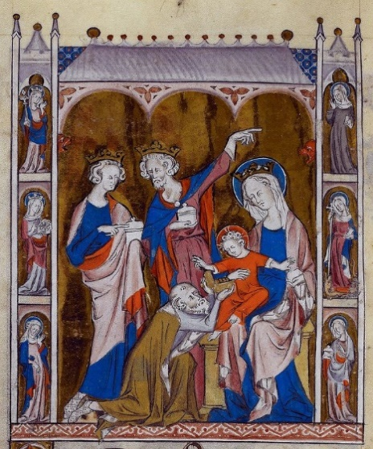
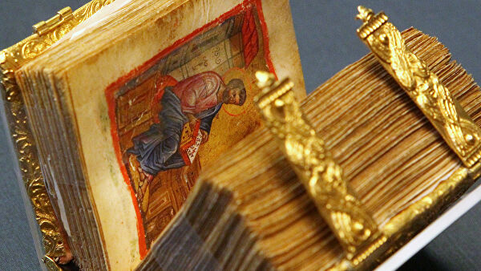
Известнейшая ветхозаветная книга
Псалти́рь, Псалты́рь (др.-греч. Ψαλτήριον, по названию музыкального инструмента — псалтерия) — книга Танаха и Ветхого Завета. Состоит из 150 или 151 псалмов «песней» или «гимнов».
В христианстве Псалтирь является одной из наиболее популярных, а по некоторым мнениям — самой важной книгой Ветхого Завета, и часто издаётся отдельно или вместе с Новым Заветом.
Псалтырь королевы Марии
Псалтырь 17 века

Slide 13
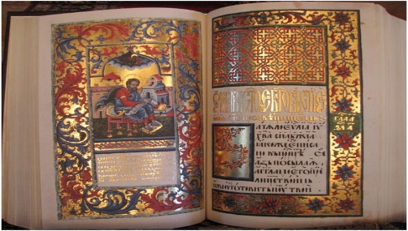
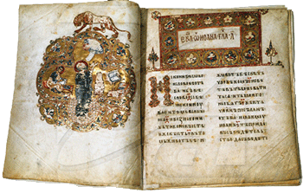
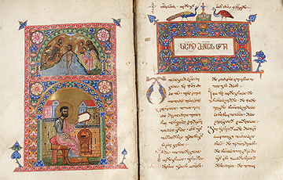
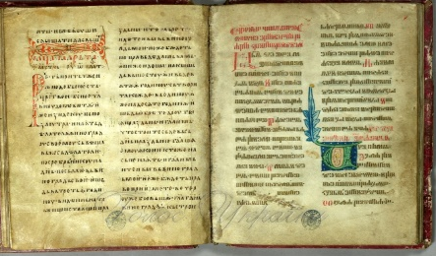
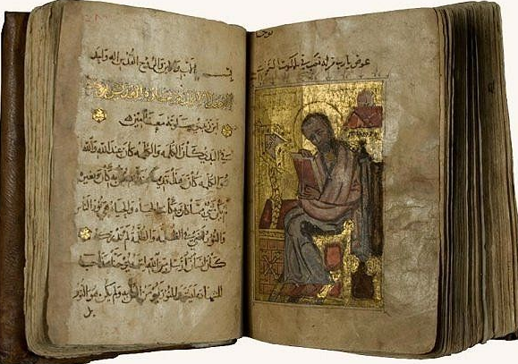
Ядро Нового Завета – четыре Евангелия
Остромирово Евангелие
Пересопницкое Евангелие
Ева́нгелие - греч. Εὐαγγέλιον «благая весть»; от εὖ «добро, благо» + ἀγγελία «весть, известие».
В Евангелиях содержатся описания рождения и жизни Иисуса Христа, его смерти, чудесного воскресения и вознесения, а также проповеди, поучения и притчи.
Истории эти ко II веку оформились в виде четырёх канонических книг — Евангелий от евангелистов Матфея, Марка, Луки и Иоанна.
Евангелие Анны Ярославовны
Ванское Евангелие

Slide 14
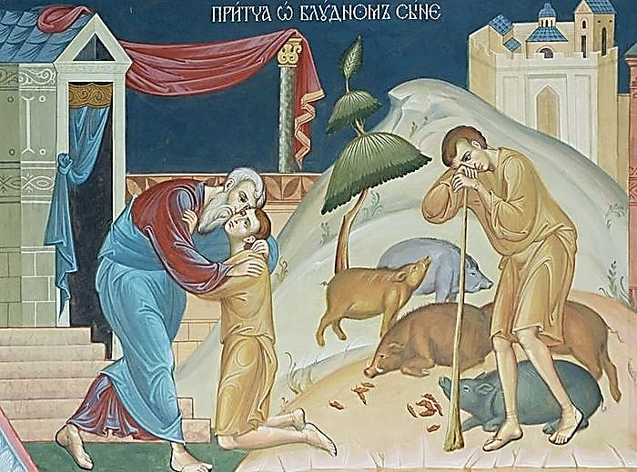
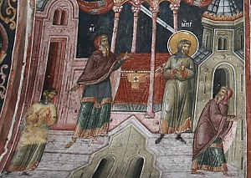
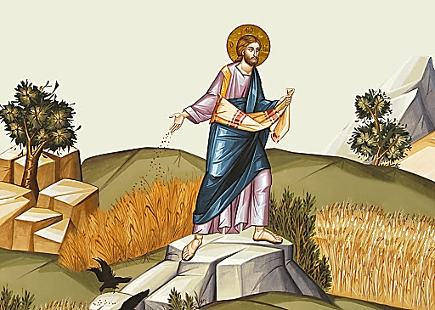
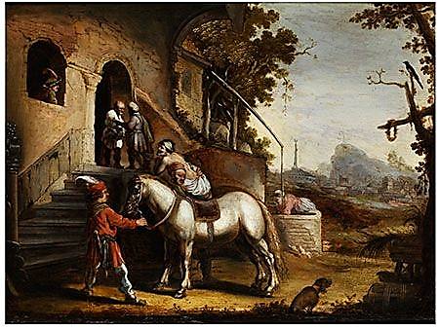
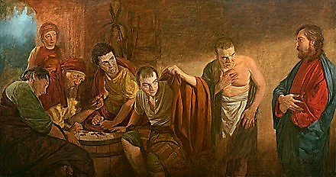
Поучения и притчи
Притча – небольшой нравоучительный рассказ в иносказательной форме.
Она предоставляет слушателю или читателю самому сделать вывод, как разрешить загадку.
Притча, как правило, существует и может быть правильно понята только в определённом контексте.
Притча о мытаре и фарисее
Притча о сеятеле
Добрый самаритянин
Притча о злых виноградарях

Slide 15
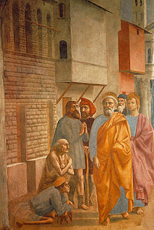
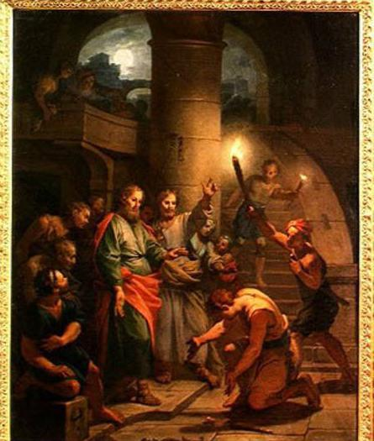
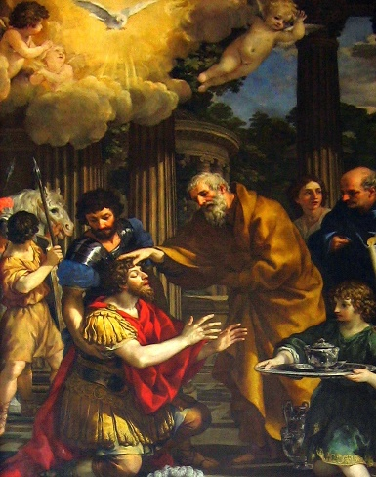
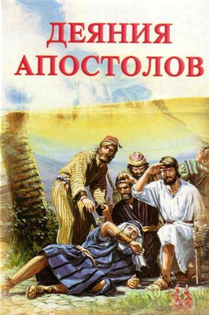
Деяния святых апостолов
Деяния апостолов — пятая книга Нового Завета, повествующая о событиях, которые произошли после воскресения Христа.
Книга «Деяния апостолов» носит характер исторической хроники. В ней огромное количество действующих лиц.
Книга Деяний святых Апостолов состоит из 28 глав.

Slide 16
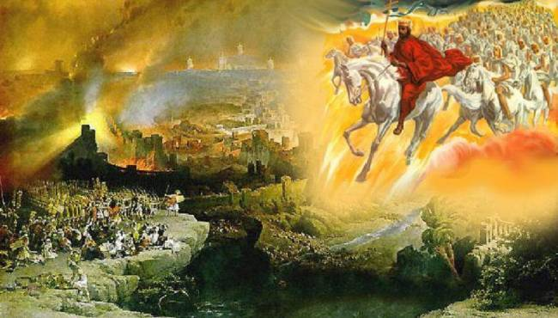
Откровение Иоанна Богослова
Апокалипсис (или в переводе с греческого — Откровение) святого Иоанна Богослова — это единственная пророческая книга Нового Завета.
Она предсказывает грядущие судьбы человечества, говорит о конце мира и о начале вечной жизни, она венчает Новый Завет и помещается в конце Священного Писания.
Апокалипсис — книга таинственная и трудная для понимания.

Slide 17
Библия или её отдельные книги
переведены и опубликованы на 3384 современных языках, в том числе: весь текст Библии — на 698 языках, Новый Завет — на 1548 языках, отдельные книги Библии или их части — на 1138 языках.
Библия остаётся самой переводимой книгой за всю историю человечества
Вульгата — латинский перевод
Арм. перевод
Рукопись 989 г.
«Библия руска» Скорины
Богемская Библия
Прага, 1483
Псалтирь Краков, 1539
Псалтирь Стокгольм, 1536
Итальянская Библия Венеция, 1493
Библия Ковердейла. Марбург, 1535

Slide 18
Иллюстрации
Информационные источники
Исаева Е. А. Интегрированный курс «Литература (русская и зарубежная)»: учебн. для 9 кл. общеобоазоват. учебн. заведений с обучением на рус. яз. / Е.А. Исаева, Ж.В. Клименко, О.К. Быцько, А.О. Мельник. – Киев: УОИЦ «Орион», 2017.
http://blinok.com/istoriya-sozdaniya-biblii.php
https://russia-church.com/bibliya-istoriya-struktura-znachenie/
https://ru.wikipedia.org/wiki/%D0%94%D0%B5%D1%81%D1%8F%D1%82%D1%8C_%D0%B7%D0%B0%D0%BF%D0%BE%D0%B2%D0%B5%D0%B4%D0%B5%D0%B9
https://www.pravenc.ru/text/209473.html
Фон раскрытая книга
https://i1.rozetka.ua/goods/1462286/7294634_images_1462286788.jpg
https://encrypted-tbn0.gstatic.com/images?q=tbn%3AANd9GcQULnCQwf7z4oq3S9SlpGU0iFVC-Seimyrd7g&usqp=CAU
https://buyabook.ru/wa-data/public/shop/products/47/75/7547/images/8910/8910.970.jpg
https://upload.wikimedia.org/wikipedia/commons/4/47/Philippe_de_Champaigne_-_Moses_with_the_Ten_Commandments_-_WGA04717.jpg
https://upload.wikimedia.org/wikipedia/commons/thumb/a/ad/Chludov_david.jpg/300px-Chludov_david.jpg
https://ru.wikipedia.org/wiki/%D0%95%D0%B2%D0%B0%D0%BD%D0%B3%D0%B5%D0%BB%D0%B8%D0%B5
http://xn--80aafmobogcdpoqqqb7b3mfg.xn--p1ai/page/deyaniya-svyatyh-apostolov
https://itmir.org/spirit/wp-content/uploads/2016/11/Bible.jpg
https://ds04.infourok.ru/uploads/ex/0a70/000b1a77-71827730/hello_html_m3beb7e62.jpg
https://cs8.pikabu.ru/post_img/big/2017/07/31/0/1501451943147236716.jpg
https://история-вещей.рф/wp-content/uploads/2015/05/istorija-biblii-3.jpg
https://lh3.googleusercontent.com/proxy/OSGTM7FEdz9Py5p0cFWBzzT8TgxVaqzQW22KjIQOdTW1oWh7nYV_Lrt6f1oK7DZvaXZN9VulwYO6TxOURYhB92iL8DPm
https://lh3.googleusercontent.com/proxy/lrZ5qmTXEugvoAJmA14SpZ4ZyCZnZa7rhe9xpElv11FR-aPonxPGekF_bkRVClxmusavowrq_q9q5QVyANEboMV1fpAXjMI
https://content.wdl.org/11363/service/thumbnail/1431370023/1024x1024/1/8.jpg
https://content.wdl.org/11363/service/thumbnail/1431370023/1024x1024/1/18.jpg
https://lh3.googleusercontent.com/proxy/WFWuBMGwW-mODacAn2VlGZMvd-PFPdxNZrdwLD0Gmo576xZwBz4w69OxbBPD0DzBPlA2ISM_sA
https://www.facsimile-editions.com/shared/images/kb/kb-bookbanner-ru.jpg
https://s0.drugiegoroda.ru/2/197/19720-Ptoleme_2_by_Jean-Baptiste_de_Champaigne-940x310.jpg
Автор шаблона: Полшкова В. В., педагог дополнительного образования МАОУ ДО ЦРТДИЮ Каменского района Пензенской области

